Slide 3
Цели и задачи практики
Цель: распространение новых знаний и технологий в области франчайзинга, вовлечение в предпринимательство, повышение уровня качества оказания услуг в небольших города области. Для предпринимателей - открыть бизнес в короткие сроки и минимизировать риски.
Задачи: сформировать основные приоритеты франчайзинга как формы выхода на рынок в небольших городах области, в том числе ЗАТО. Рассмотреть предложения по адаптации франшиз в ЗАТО г. Новоуральск.

Slide 4
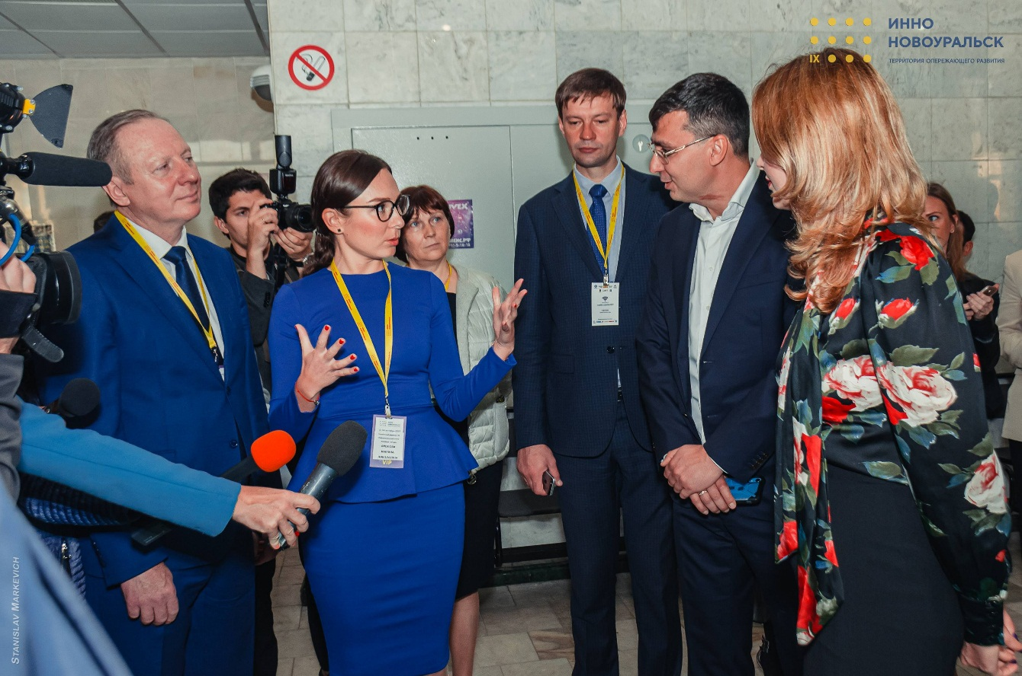
Описание практики
* Представлены 17 известных российских франчайзинговых брендов (сферы деятельности: здравоохранение и медицина, ритейл, салоны красоты и барбершопы, кофейни, пекарни, сфера услуг для населения.)
* Проведены переговоры с федеральными и региональными франчайзерами на предмет открытия франчайзинговых точек в малых городах, ЗАТО, моногородах.
* Сформирован список необходимых сфер деятельности
(торговля, общепит, здравоохранение, спорт, сфера услуг и т.п.),
* Проведена деловая программа выставки
* Организована Биржа контактов “франчайзер-инвестор”
* Образовательная программа

Slide 5
Результаты:
Представлено более 17 франшиз
Проведено 2 мастер-класса
Заслушано 6 докладов
Общее посещение выставки составило 5 500 человек
Количество участников на стендах выставки – 154 человека
Данная практика нашла свое продолжение - 27 ноября 2019 года в Екатеринбурге в Ельцин Центре состоялась большая форум-выставка региональных и федеральных франшиз. Организатор - Свердловский областной фонд поддержки предпринимательства. В мероприятии приняли участие 1760 человек.

Slide 6
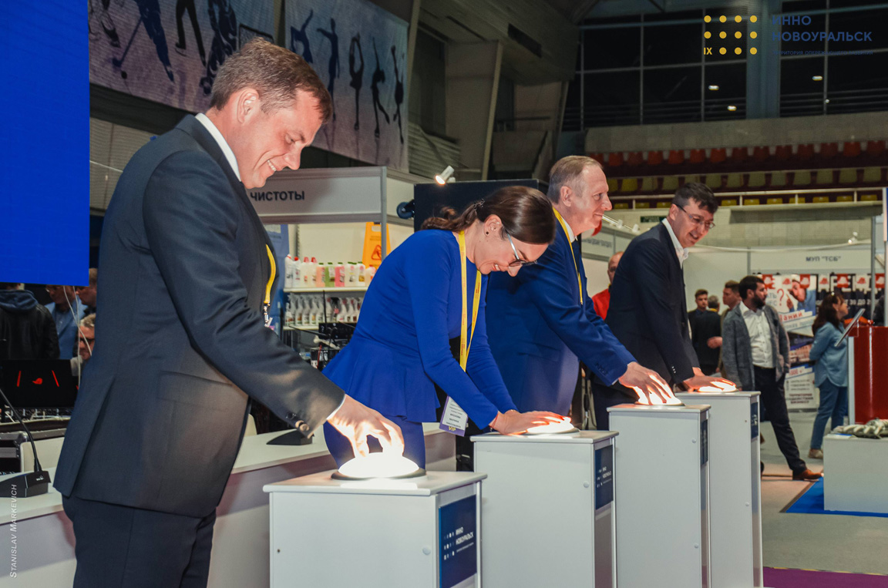
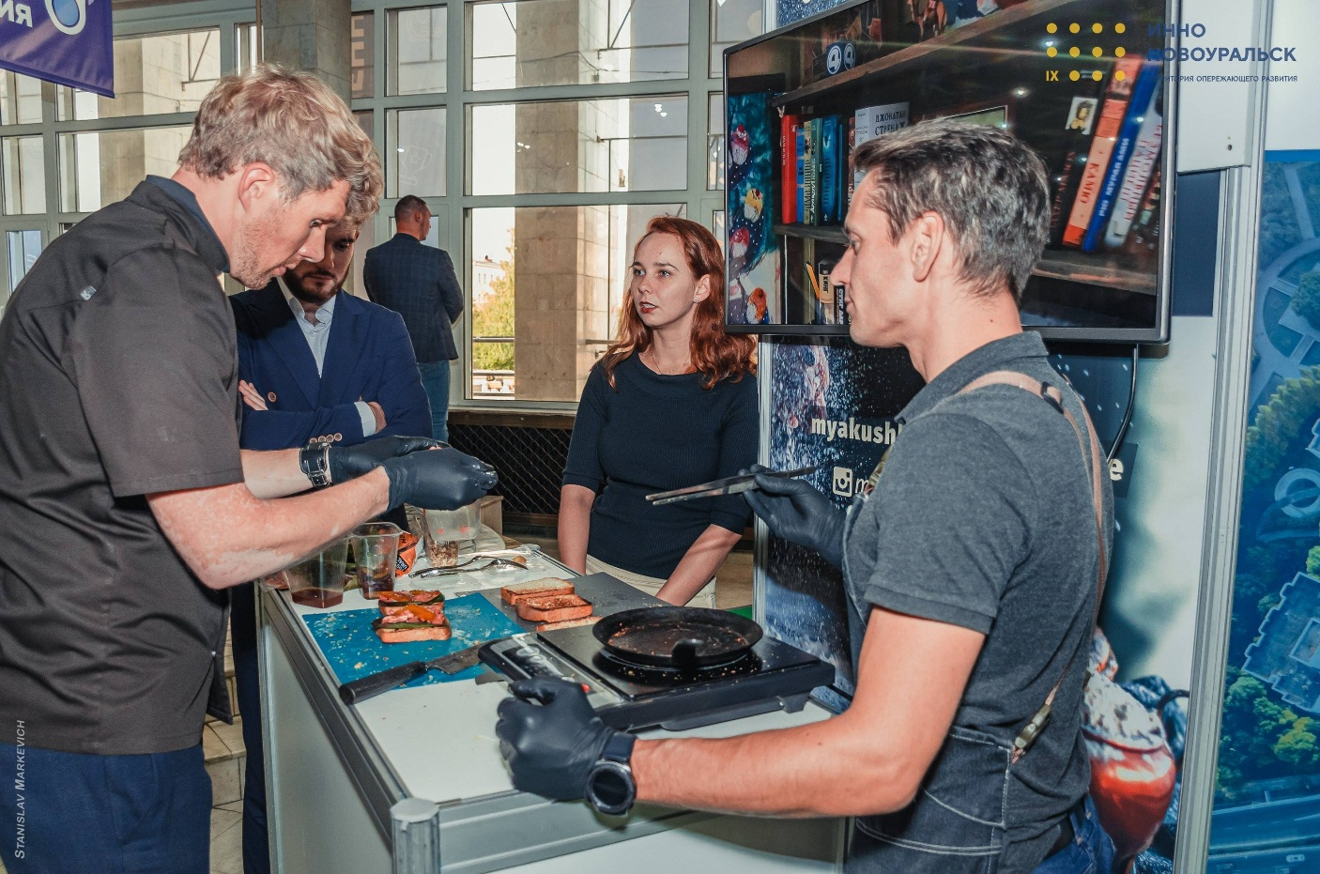
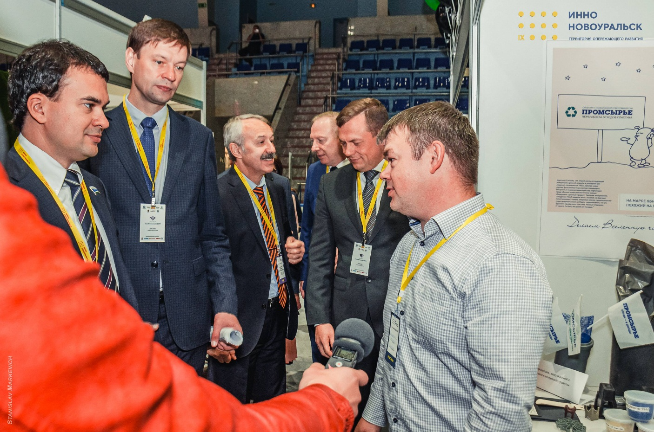
Полученные выгоды в результате внедрения практики
- предприниматели приобретают новые знания и технологий в области франчайзинга; повышают уровень качества оказания услуг в городах ЗАТО; получают возможность открыть бизнес в короткие сроки и минимизировать риски; формируются основные приоритеты франчайзинга как формы выхода на рынок в небольших городах области, в том числе ЗАТО

Slide 7
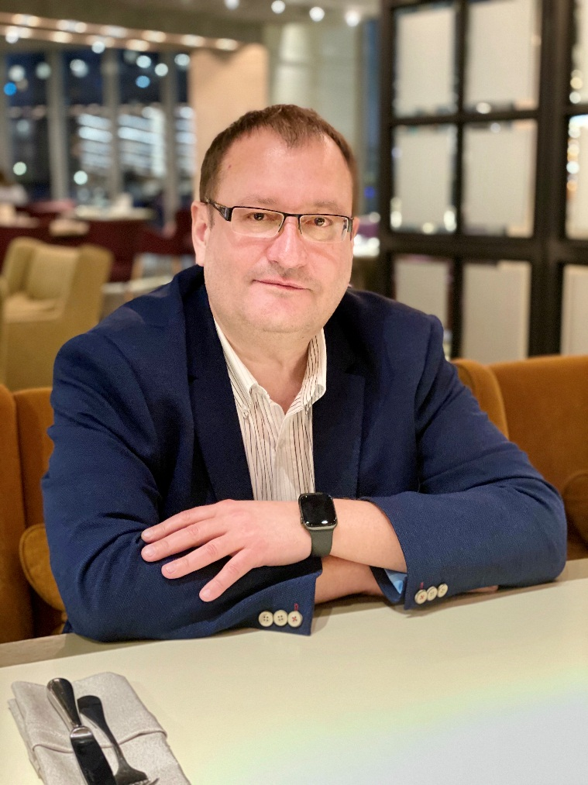
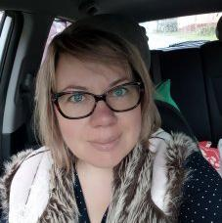
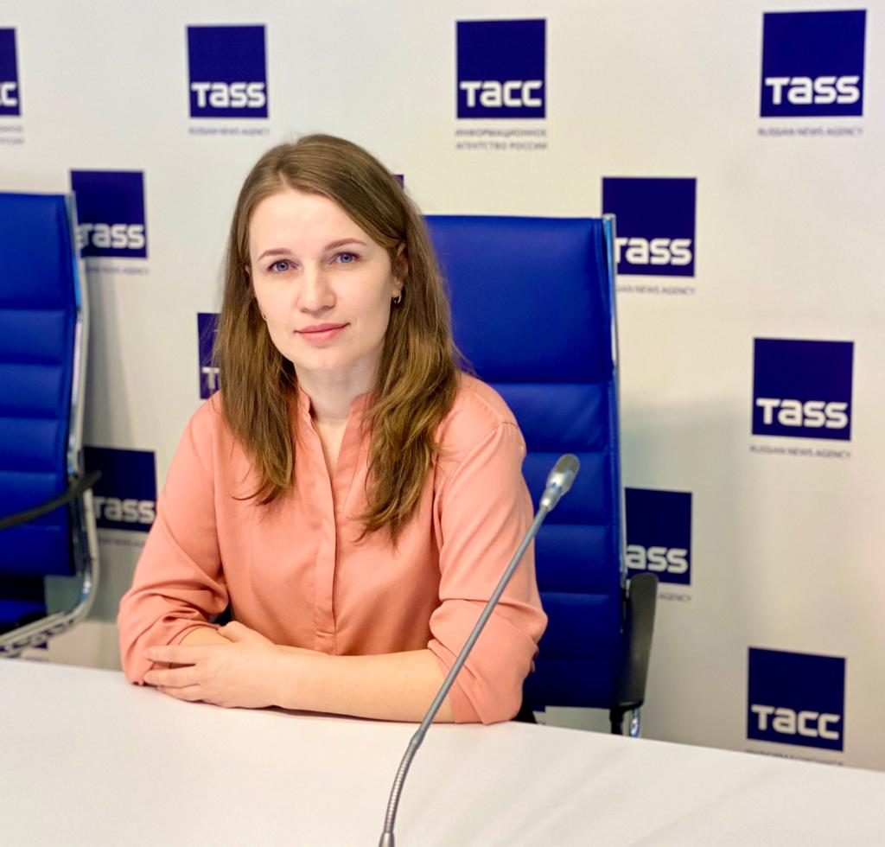
Ответственные за
реализацию практики
Воронин Игорь Анатольевич – директор Фонда НЦРП
Петрова Анастасия Александровна – зам. директора
Герасимова Елена Юрьевна – главный специалист

